Slide 1
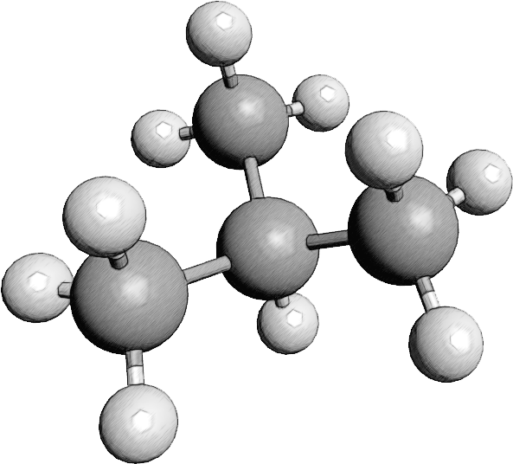
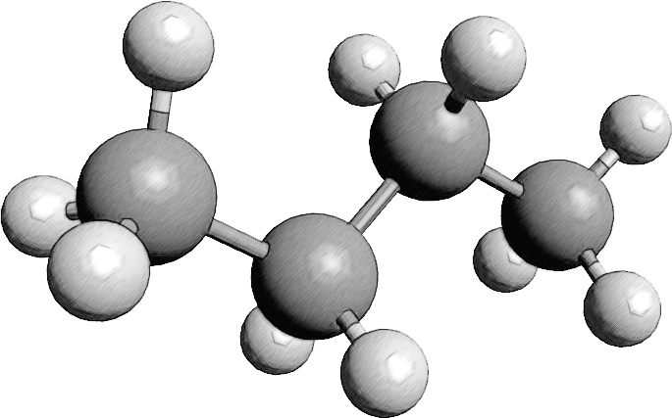
Strukturisomerie
(Konstitutionsisomerie)
Notes:
Illustrationen: © www.sciencepixel.com

Slide 2
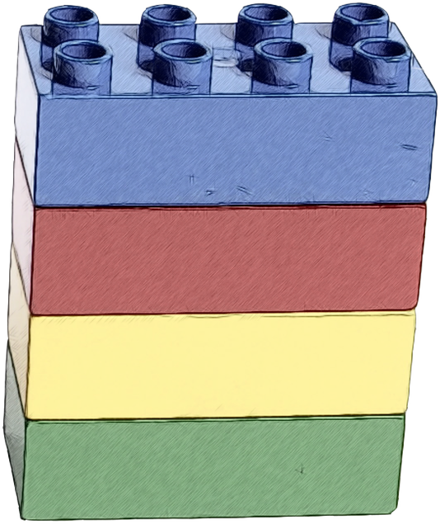
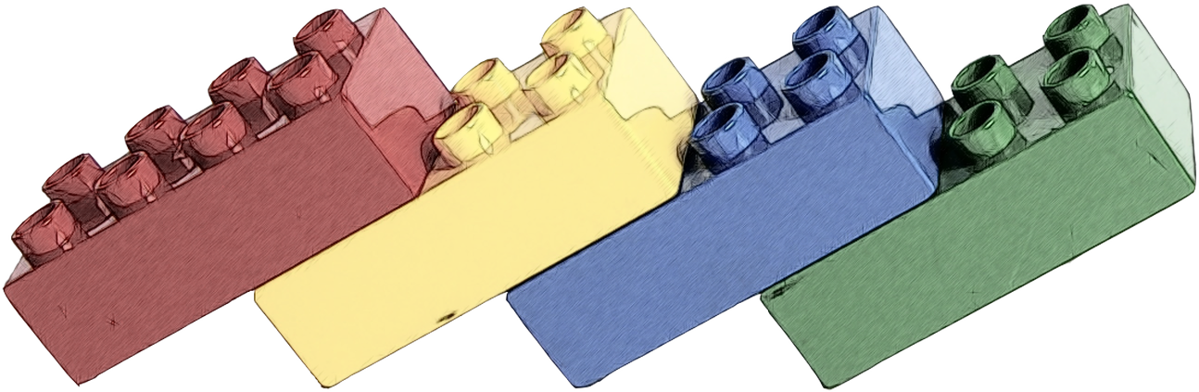
Alltagsbeispiel - Bausteine
Gleiche Bausteine
Unterschiedliche Eigenschaften
(z.B. Schwerpunkt, Stabilität, …)
Notes:
Illustrationen: © www.illustrationen.pro

Slide 3
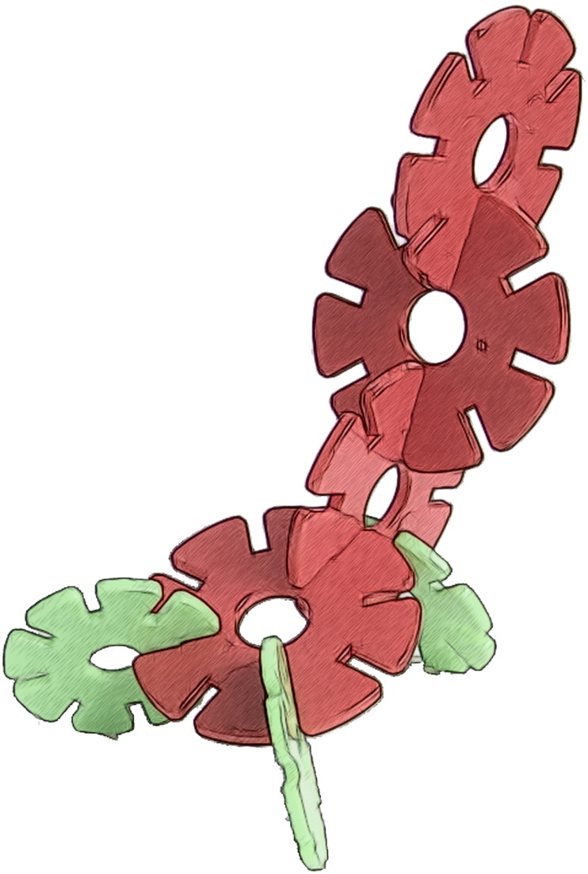
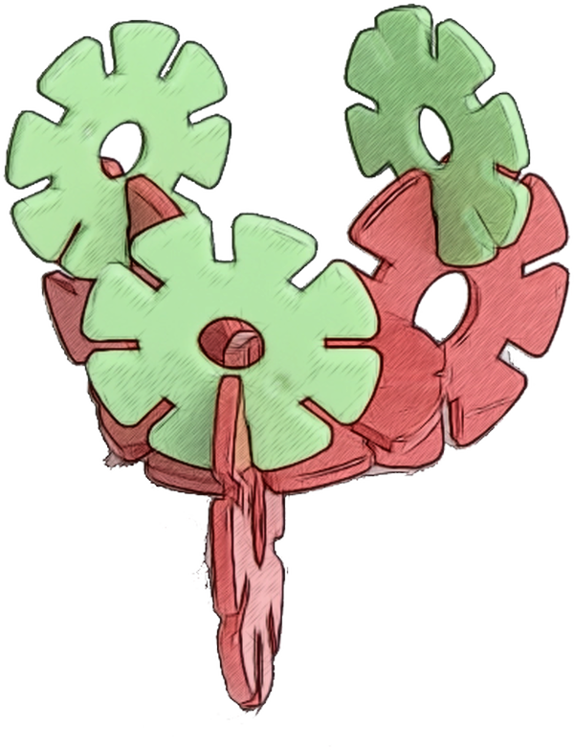
Alltagsbeispiel - Steckblume
4 rote Steckblumen
3 grüne Steckblumen
Gleiche Bausteine
-> unterschiedliche Figuren
Notes:
Illustrationen: © www.illustrationen.pro

Slide 4
Isomerie
Name:
  isos … gleich
  meros … Teil / Anteil
Isomere Verbindungen haben …
  Gleiche Summenformeln (gleiche Anzahl von Atomen)
  Unterschiedliche chemische Eigenschaften
  Unterschiedliche physikalische Eigenschaften

Slide 5
C₄H₁₀ = Butan?
Summenformel: C₄H₁₀ C₄H₁₀
Unterschiedliche Eigenschaften z.B.:
Schmelzpunkt: -138,29°C -159,42°C
Siedepunkt: -0,5°C -11,7°C
Unterscheidung notwendig -> unterschiedliche Namen
Notes:
Illustrationen: © www.sciencepixel.com

Slide 6
C₄H₁₀ = Butan?
n-Butan
Isobutan
i-Butan
2-Methylpropan
Notes:
Illustrationen: © www.sciencepixel.com

Slide 7
Regeln zur Benennung nach IUPAC
Längste Kette suchen
Seitenketten (Alkyl-Gruppen) benennen
  Sortierung: alphabetisch
  Vorsilben für gleiche Alkyl-Gruppen
    2 -> Di-
    3 -> Tri-
    4 -> Tetra-
    5 -> Penta-
    usw.
Nummerierung der Hauptkette:
  möglichst kleine Nummer für die Seitenketten
  Nummer(n) vor die Seitenkette(n) schreiben

Slide 8
Alkyl-Gruppe
Methan -> Methyl-
Ethan -> Ethyl-
Propan -> Propyl-
Butan -> Butyl-
…
Notes:
Illustrationen: © www.sciencepixel.com

Slide 9
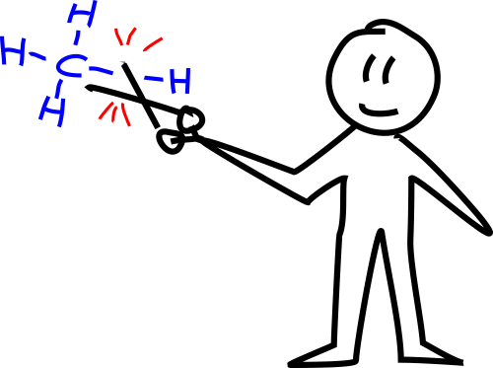
Alkyl-Gruppen
Endung: yl
CH₃- Methyl-
C₂H₅- Ethyl-
C₃H₇- Propyl-
C₄H₉- Butyl-
C₅H₁₁- Pentyl-
C₆H₁₃- Hexyl-
Notes:
Illustrationen: © www.sciencepixel.com

Slide 10
Beispiel:
Schritt 1a - Längste Kette suchen
Kette mit 7 C-Atomen
Kette mit 4 C-Atomen
Notes:
Illustrationen: © www.sciencepixel.com

Slide 11
Beispiel:
Schritt 1b - Längste Kette suchen
Kette mit 4 C-Atomen
Kette mit 6 C-Atomen
Notes:
Illustrationen: © www.sciencepixel.com

Slide 12
Beispiel:
Schritt 1c - Längste Kette suchen
Kette mit 3 C-Atomen
Kette mit 7 C-Atomen
Notes:
Illustrationen: © www.sciencepixel.com

Slide 13
Beispiel:
Schritt 1d - Längste Kette suchen
2 Ketten mit je 7 C-Atomen
-> eine davon auswählen
-> Basisname: Heptan
Notes:
Illustrationen: © www.sciencepixel.com

Slide 14
Beispiel:
Schritt 2 - Seitenketten benennen
Methyl-Gruppe
Methyl-Gruppe
Methylheptan
Notes:
Illustrationen: © www.sciencepixel.com

Slide 15
Beispiel:
Schritt 2 - Seitenketten benennen
Methyl-Gruppe
Methyl-Gruppe
2 Methyl-Gruppen
Dimethylheptan
Notes:
Illustrationen: © www.sciencepixel.com

Slide 16
Beispiel:
Schritt 3 - Nummerierung der Kette
1 2 3 4 5 6 7
Seitenketten wären beim
C-Atom Nr. 5 und Nr. 6
Notes:
Illustrationen: © www.sciencepixel.com

Slide 17
Beispiel:
Schritt 3 - Nummerierung der Kette
7 6 5 4 3 2 1
Seitenketten wären beim
C-Atom Nr. 2 und Nr. 3
-> niedrigste Nummern
2,3-Dimethylheptan
Notes:
Illustrationen: © www.sciencepixel.com

Slide 18
Freie Drehbarkeit
Einfachbindungen können sich drehen
Ansicht von anderen Seite ist möglich
Daher kann z.B. ein 2-Methylbutan verschieden gezeichnet werden:
Notes:
Illustrationen: © www.sciencepixel.com

Slide 19
Anzahl der möglichen Isomere
Anzahl der C-Atome | Anzahl der Isomere | Anzahl der C-Atome | Anzahl der Isomere
1 | 1 | 9 | 35
2 | 1 | 10 | 75
3 | 1 | 11 | 159
4 | 2 | 12 | 355
5 | 3 | 13 | 802
6 | 5 | 14 | 1858
7 | 9 | 15 | 4347
8 | 18 | 16 | 10359

Slide 20
Beispiel
Notes:
Illustrationen: © www.sciencepixel.com

Slide 21
Beispiel
8 7 6 5 4 3 2 1
Seitenketten: Methyl- und Ethyl-
-> Sortierung: alphabetisch
4-Ethyl-3-Methyloctan
Notes:
Illustrationen: © www.sciencepixel.com

Slide 22
Beispiel
Notes:
Illustrationen: © www.sciencepixel.com

Slide 23
Beispiel
1 2 3 4 5 6 7 8
Die Vorsilbe „Di-“ ändert
nichts an der alphabetischen Sortierung.
3-Ethyl-3,4-Dimethyloctan
Notes:
Illustrationen: © www.sciencepixel.com

